Slide 1
计算机网络研研讨课第一阶段总结
范子墨

Slide 2
实验一：互联网协议实验
实验内容：
1、在节点 h1 上开启 wireshark 抓包，用 wget 下载 www.ucas.ac.cn 页面
2、调研说明 wireshark 抓到的几种协议：ARP, DNS, TCP, HTTP, HTTPS
3、调研解释 h1 下载 ucas 页面的整个过程，包括几种协议的运行机制
实验结果：下载ucas界面过程中，首先修改 h1 主机的 DNS 设置，将 DNS 服务器设置为 1.2.4.8。首先由 DNS 发送查询请 求，解析 IP 地址为 210.76.211.10，而后 TCP 进行握手连接，服务端第一次发送 SYN， 第二次发送 SYN+ACK，第三次发送 ACK，h1 主机接收到 ucas 网站的响应，则连接已 经建立。握手成功后显示 PSH 代表存在数据传输。

Slide 3

实验一：互联网协议实验
涉及理论：
DNS 和 HTTP 在应用层，IP 在网络层，TCP 在传输层，ARP 在子网层。这也就 有了不同层次的协议封装，即 Ethernet<IP<TCP<HTTP。
感想：本次实验对使用wireshark和网络协议的相关知识有了一个基本的了解，对实验环境有了初步的熟悉。
应用层
传输层
网络层
子网层
Email, Web, Video, Voice, ...
SMTP, HTTP, RTP, ...
TCP, UDP
IP
Ethernet, PPP, …
CSMA, Async, Sonet, ...
Copper, Fiber, Radio...

Slide 4
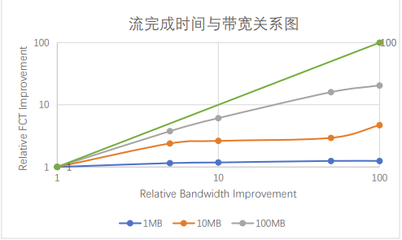
实验一：流完成时间实验
实验内容：
利用fct_exp.py脚本复现上页幻灯片中的图
每个数据点做5次实验，取均值
调研解释图中的现象
提示：TCP传输、慢启动机制
实验结果：成功复现

Slide 5
实验一：流完成时间实验
涉及理论：
TCP 传输通过将数据拆分成称为数据包的小块 来工作，然后在发送端和接收端之间交换这些数据包。首先，在两台计算机之间建立 TCP 连 接需要进行三次握手过程，以确保双方都准备好进行通信。同时，TCP 具有拥塞控制机制， 用于监测网络拥塞并相应地调整传输速率，以确保网络的稳定性和效率。
而慢启动机制是拥塞控制的一部分，它是在开始传输数据时以较低的速率开始，然后逐 渐增加传输速率，直到达到网络的最大容量。在连接刚建立时，慢启动会将初始拥塞窗口设 置为一个较小的值，通常为 1 到 10 个数据包大小。每当发送方接收到确认的数据包而不出 现超时，拥塞窗口大小指数增长，从而导致发送速率的增加。如果出现超时或拥塞，发送方 会将拥塞窗口减小，并重新开始慢启动。然后，它会以线性增长的方式逐渐增加拥塞窗口的大小。
感想：
TCP传输和慢启动机制在后续实验中都有涉及到，打下了一个良好的基础。同时了解到了影响网络传输速度的因素。

Slide 6
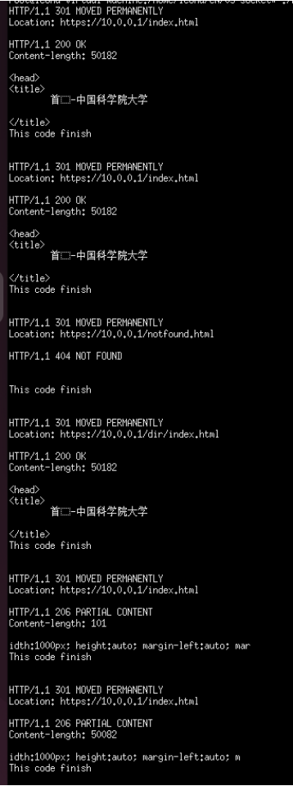
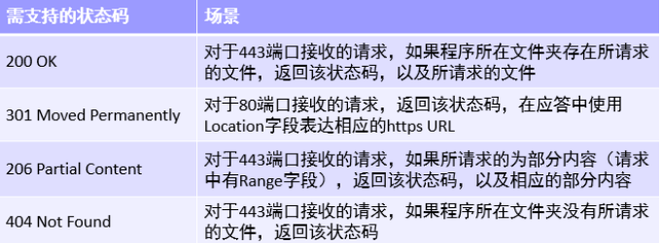
实验二：socket应用编程实验
实验内容：
1、 同时支持 HTTP（80 端口）和 HTTPS（443 端口），使用两个线程分别 监听各自端口
2、只需支持 GET 方法，解析请求报文，返回相应应答及内容。
实验过程：
创建两个线程，其中创建 thread_1 进程用于监听 HTTP 端口，主 线程监听 HTTPS 端口。接收到消息时进行分析，根据两种端口和不同的状态码返回应当。

Slide 7
实验二： socket应用编程实验
涉及理论：加深了对于报文的理解。
问题：
首先为了理清请求的样式，打印了请求，对照着请求进行函数的书写。在函数中，如何移动使其准确 指向未被处理的第一个字符是一个比较大的问题。 在 h1 窗口中查看所有请求信息，状态码的应带中 url 出现问题且状 态码出现错位，考虑请求的请求行出现问题，进行检查后，发现 raw_request 处理版本移位出现错误，由于版本后接“\r\n”，因此不能像 url 部分一样长度 +1（raw_request += url_len + 1），而是应该 raw_request += version_len + 2， 改正后输出正常。
感想：
由于实验环境中无法使用任何调试手段进行调试，因此只能在代码中加入printf进行报错，查看是哪里出现了问题。在本次实验中对于后续代码的debug开发出来一些方法。

Slide 8
实验三：交换机网络实验
实验内容：
1、hub
（1）实现节点广播的 broadcast_packet 函数
（2）验证广播网络能够正常运行：从一个端节点 ping 另一个端节点
（3）验证广播网络的效率：在 three_nodes_bw.py 进行 iperf 测量 两种场景： H1: iperf client; H2, H3: servers （h1 同时向 h2 和 h3 测量） H1: iperf server; H2, H3: clients （ h2 和 h3 同时向 h1 测量）
（4）自己动手构建环形拓扑，验证该拓扑下节点广播会产生数据包环路
2、switch
（1）实现对数据结构 max_port_map 的所有操作，以及数据包的转发和广播操作
（2）使用 iperf 和给定的拓扑进行实验，对比交换机转发与集线器广播的性能

Slide 9
实验三：交换机网络实验
实验过程：
Hub
由于PPT中已经给出了伪代码，因此直接依照伪代码写broadcast函数即可
更改测试脚本，构建环形拓扑
Switch
Lookup_port: 在转发表中查找对应的 mac 地址和 iface 映射的表项，若找到对应的表项，则返回对应的 iface。同时，由于存在另一个线程会进行超时表项的清理工作，因此在 查找操作时需要上锁（这个操作在插入和老化检查的函数中也需要）
Insert_mac_port: 当转发表中没有源 mac 地址和对应 iface 的映射表项时，将该地址与 iface 插入 到转发表中。
sweep_aged_mac_port_entry: 当转发表中的表项超过 30s 没有被查询，则删除该表项
（2） 实现数据包处理逻辑 首先调用 look_up_port 函数检查目的 mac 与端口的映射是否在表中，若存在，则 根据表项发包，若没有则进行广播（广播函数即与之前相同）。同时调用 insert_mac_port 函数插入表中。 void handle_packet(iface_info_t *iface, char *packet, in

Slide 10
实验三：交换机网络实验
实验结论：
可以看出当 h1 作为 client 时，带宽利用率相差很大，在交换机中利用率接近 百分之百。这是由于广播节点对于 h1 和 h2 的总带宽有限制，因为所有数据包都 会向所有节点发出。而交换机转发是只向目的接口转发，因此不必受限。 当 h1 作为 server 时，带宽利用率相差无几。这是由于在广播中对于带宽没 有限制，因此不像 h1 作为 client 时会极大降低带宽利用率。 总体来说，交换机转发性能远远高于集线器广播性能。交换机在数据链路层 工作，能够快速执行地址查找和转发，速度较快。集线器在物理层工作，没有地 址选择，会广播到所有接口，因此会限制网络性能
涉及理论：
涉及到了直连网络和交换网络
直连网络本质上是一种广播网络，共享链路，可扩展性很差，为了解决这个问题引入交换技术
通过交换机的互联，扩展结点数量、覆盖范围、性能
感想：
本次的环形拓扑不断进行转发，资源被浪费，因此引进了生成树，为后续实验做了准备。

Slide 11
实验四：生成树机制实验
实验内容：
1、基于已有代码，实现生成树运行机制，对于给定拓扑(four_node_ring.py)，计算输出相应 状态下的最小生成树拓扑
2、 自己构造一个不少于 7 个节点，冗余链路不少于 2 条的拓扑，节点和端口的命名规则可 参考 four_node_ring.py，使用 stp 程序计算输出最小生成树拓扑

Slide 12
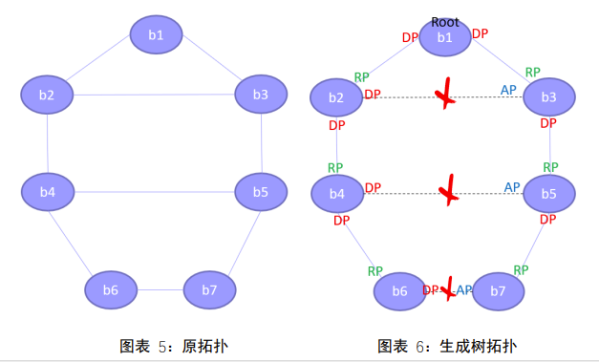
实验四：生成树机制实验
实验过程：
生成树机制运行主要依靠五个步骤。首先是发送 config 信息，其次是 config 优先级比 较，然后是将本端口的 config 信息替换为收到的 config 信息，第四是更新节点状态，最后更 新 其 余 端 口 的 config 。 在 给 定 代 码 中 ， 第 一 和 第 三 步 已 经 实 现 ， 我 们 需 要 在 stp_handle_config_packet 函数中实现第二、四和五步，即在收到 config 消息后与本端口 config 进行优先级比较（stp_port_config_cmp），在确定收到的 config 优先级更高后，更新节点状态 （update_node_status），以及更新其余端口的 config。

Slide 13
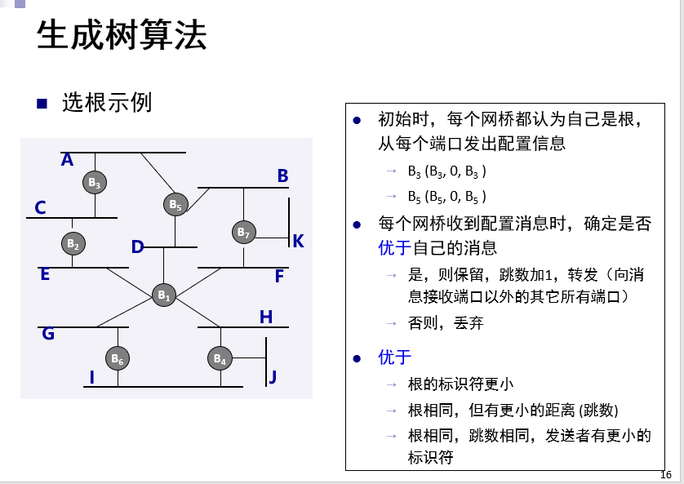
实验四：生成树机制实验
涉及理论：生成树协议（实验课上因为需要自己实现，因此关于生成树算法写的比理论课更加详实）

Slide 14
实验四：生成树机制实验
遇到的问题：
本次实验花费了很多时间理解生成树的构建过程，以及一些新的专用名词是什么意思，比如网段是什么？希望老师可以在PPT中多添加一些例子帮助进行名词的理解（其实现在的PPT已经很完善了，对于我要干什么，怎么干可以比较清楚的知道）
另一个就是在代码书写中发现构建出了生成树但是顺序不对。考虑到我已经实现了 config 信息给端口赋值的函数 stp_port_set_config，所以可以在端口 和config优先级比较函数stp_port_config_cmp中将config赋值给一个新建端口类型结构体， 然后复用 stp_port_cmp 函数，但是输出结果与正确结果的根节点正好相反回顾函数，发现我 stp_port_cmp 比较后返回值逻辑如下，即当 p2 优先级大时返回 1对于在 stp_handle_config_packet 函数中逻辑为调用 stp_port_config_cmp 函数判断收到 的 config 和当前端口信息的优先级，如果收到的 config 优先级更高，则更新相应信息。 因此这里需要 config 优先级更高时返回值为 1，这里 config 应当充当 stp_port_cmp 中 p2 的角色。

Slide 15
实验五：数据包队列管理实验
实验内容：
1、 重现 BufferBloat 结果
a) h1(发送方)在对 h2 进行 iperf 的同时，测量 h1 的拥塞窗口值(cwnd)、r1-eth1 的队列 长度(qlen)、h1 与 h2 间的往返延迟(rtt)
b) 变化 r1-eth1 的队列大小，考察其对 iperf 吞吐率和上述三个指标的影响
2、 解决 BufferBloat 问题 RED, CoDel, tail drop

Slide 16
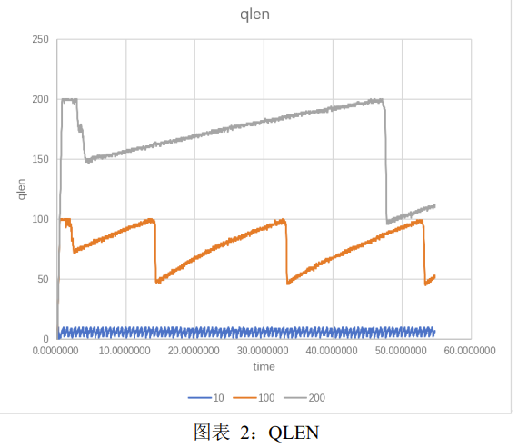
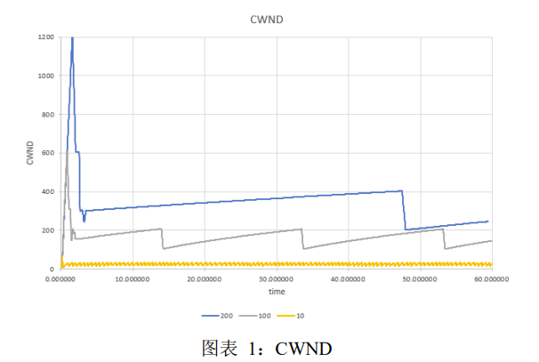
实验五：数据包队列管理实验

Slide 17
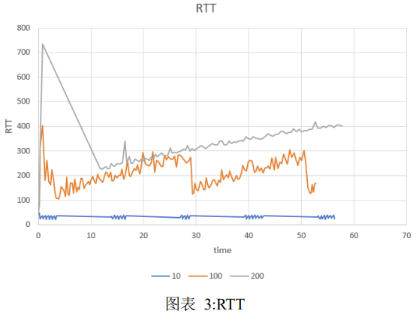
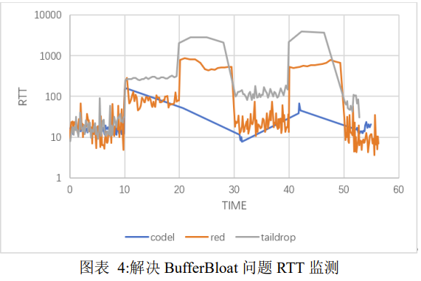
实验五：数据包队列管理实验

Slide 18
实验五：数据包队列管理实验
涉及理论：重现BufferBloat问题中，将会影响往返延迟RTT的部分因素监测，进一步理解慢启动机制
遇到的问题：
在解决 BufferBloat 实验中经常会遇到实验内容没有正常输出，以及 RED 的时延只有 0.0 几秒的情况，这远低于传输时延，显然是无效数据。很好奇原因是什么？有延长过检测时间，但是依旧出现问题。本次时间主要耗费在跑出合理数据上，在重现 BufferBloat 问题中会出现 RTT 监测只有 三十多秒的情况，因此花费了很多时间重新跑数据。同时对比同学，似乎我的丢包率格外大， 600 个结果常常只能返回 100-200 个结果左右，可能是由于虚拟机配置的问题

Slide 19
总结
前五次实验整体来说并不是特别困难，特别感谢助教每一次都能及时地帮助我。每次实验主要的难点在于无法进行调试。
五次实验后对于计算机网络相关的理论也理解得更加透彻

Slide 20
谢谢

